Slide 1
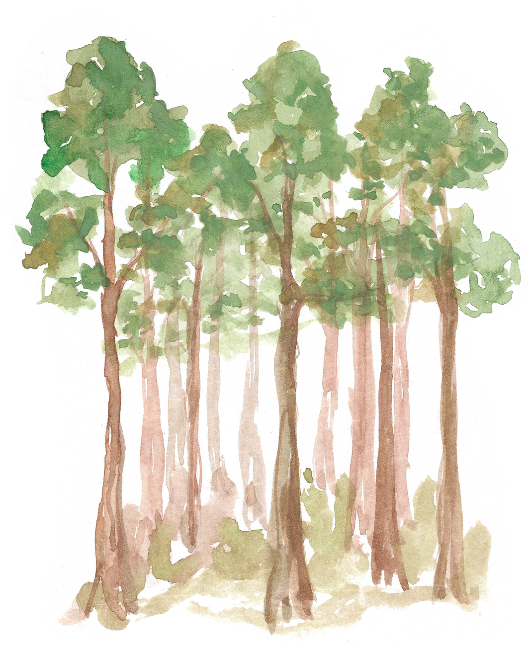



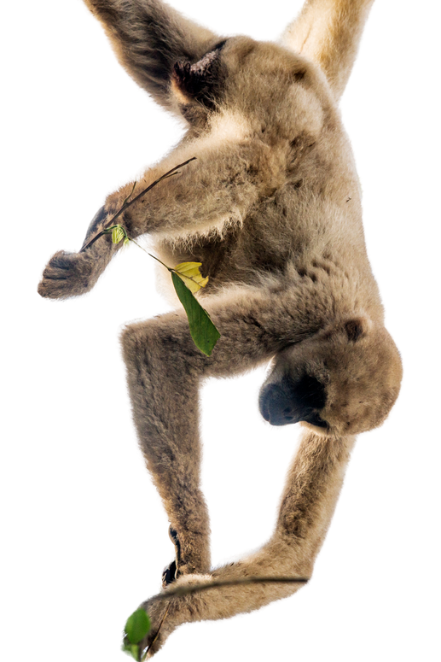

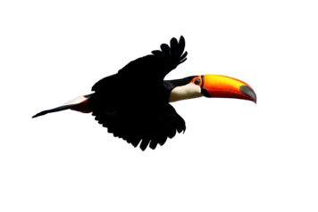
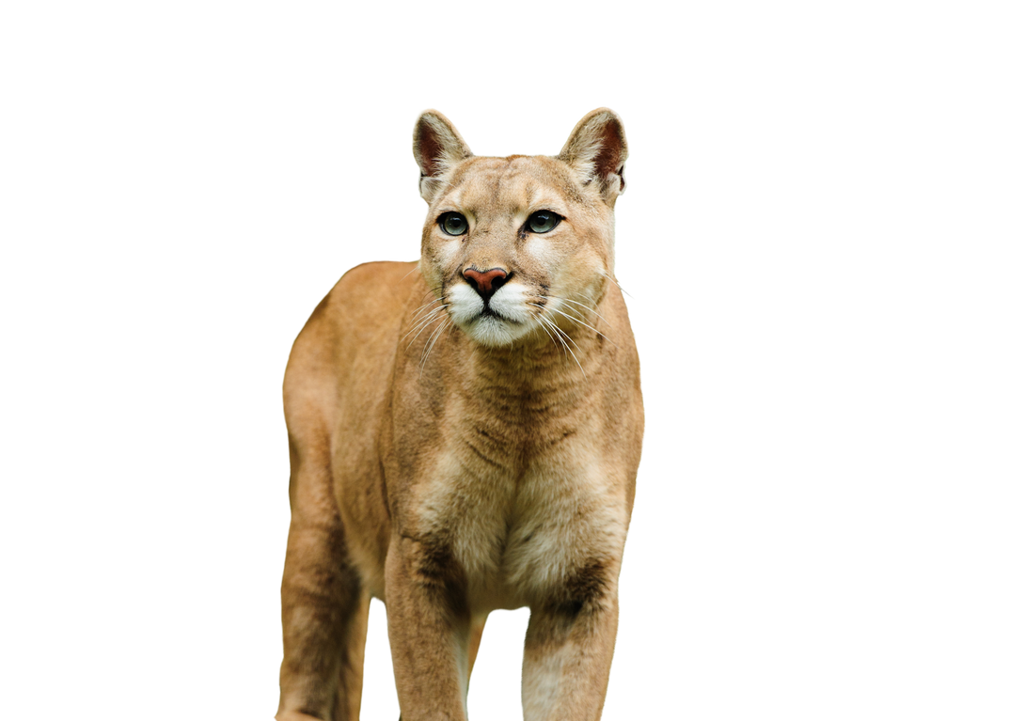
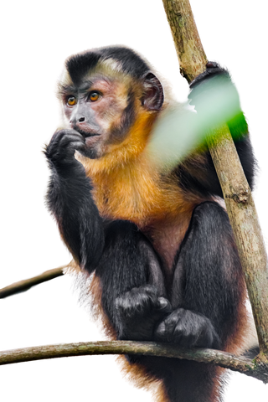
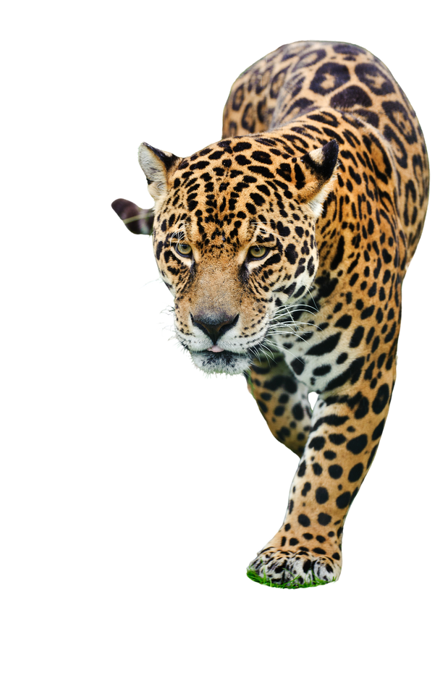
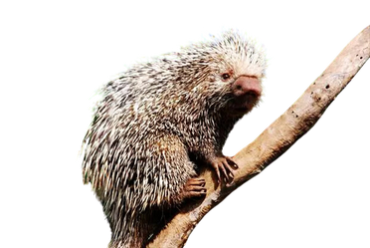
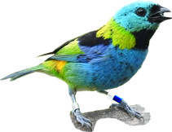
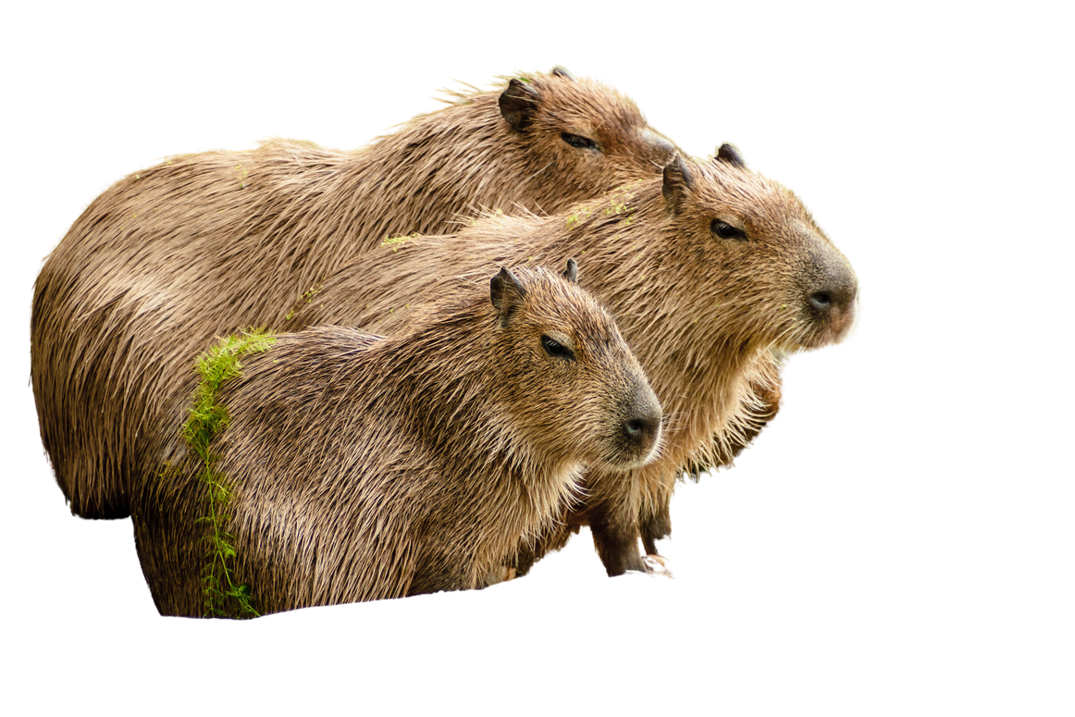
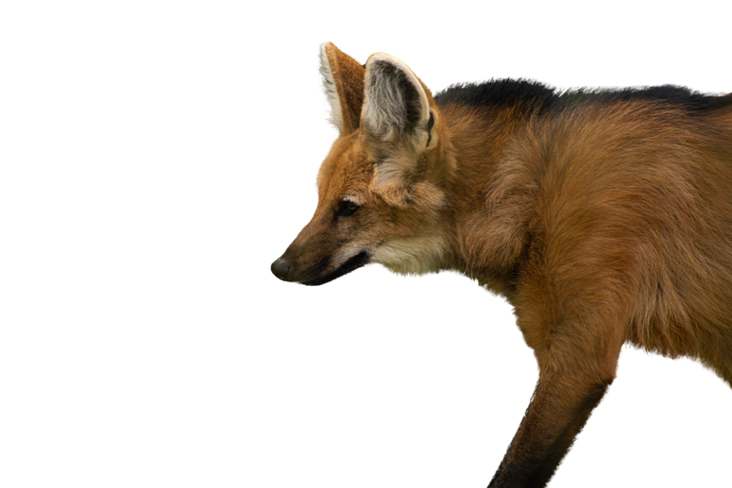
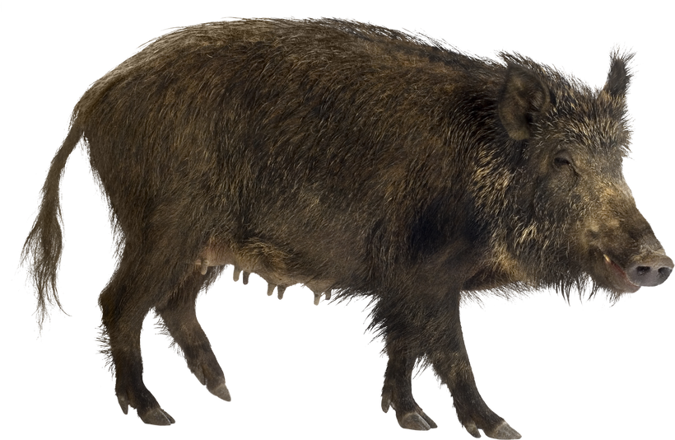
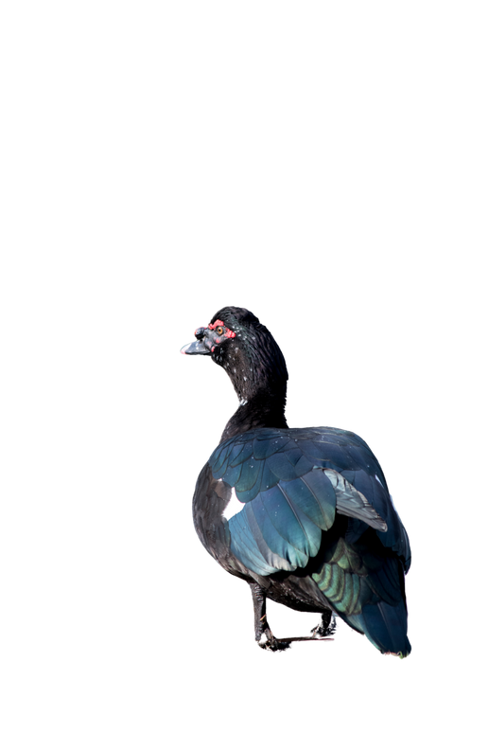

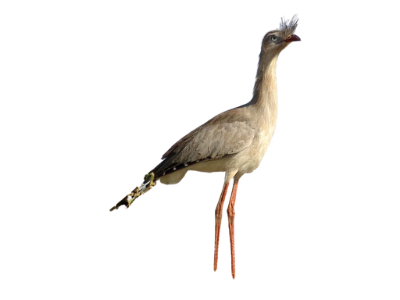
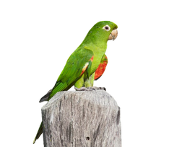
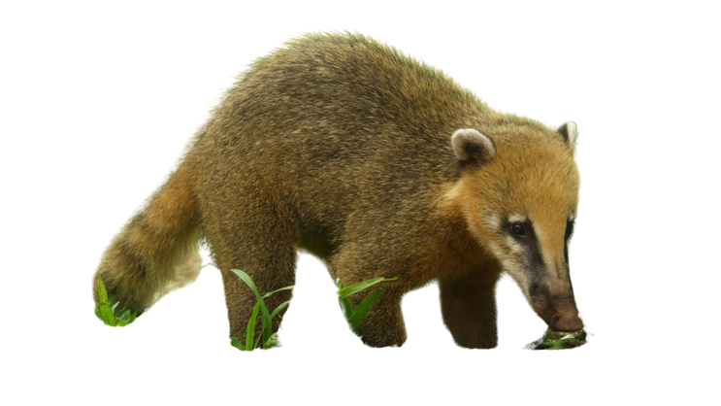
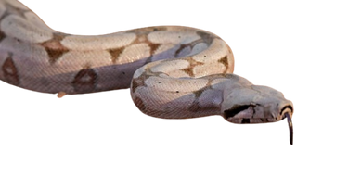

Biota-Coexiste
Transdisciplinaridade para a coexistência humano-fauna em paisagens compartilhada e poupada
Profa. Katia Ferraz

Slide 2

Colaboração Transdisciplinar
Pesquisa-ação-tomada de decisão
Atores acadêmicos e não-acadêmicos
Coprodução, coplanejamento e coimplementação

Slide 3
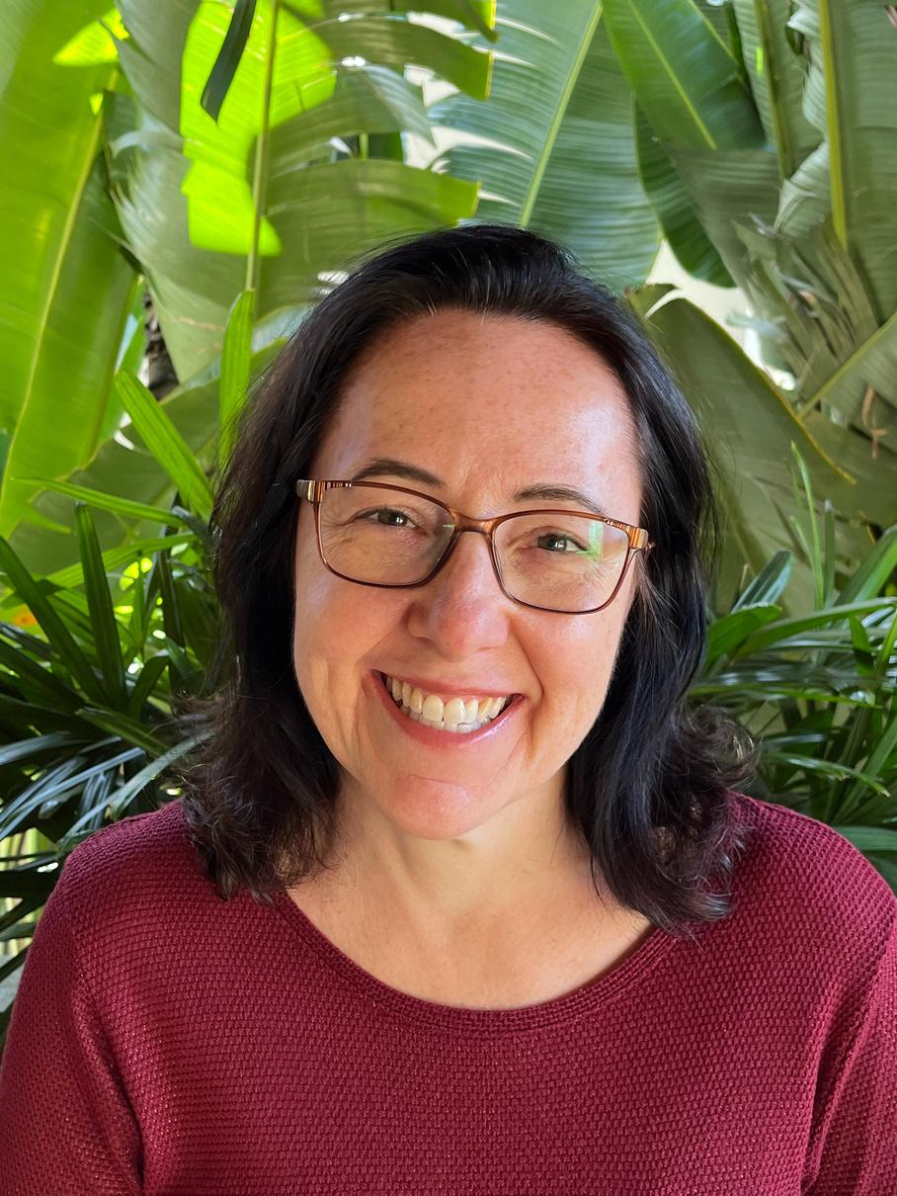
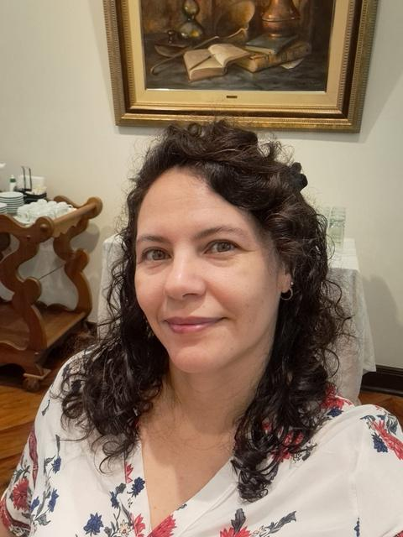
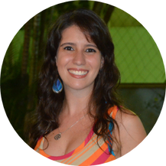
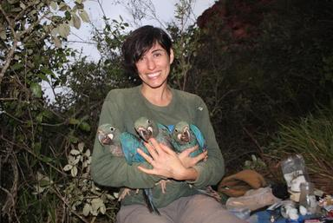
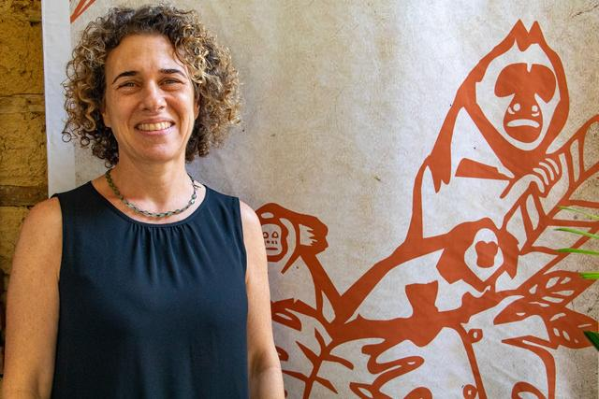
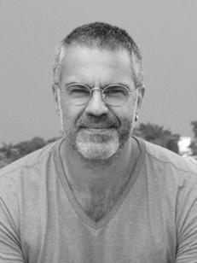
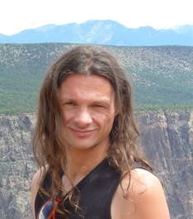
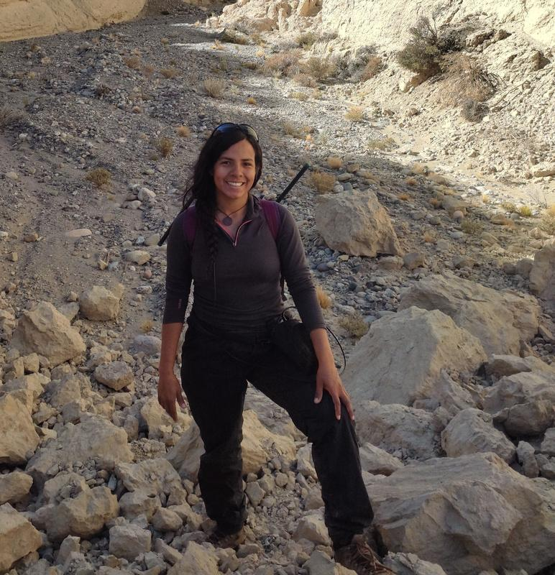
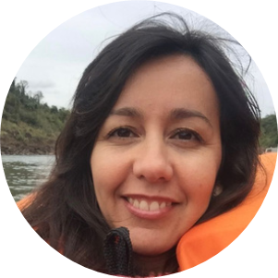
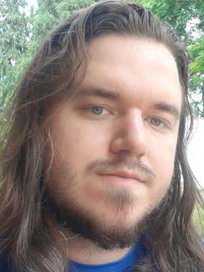
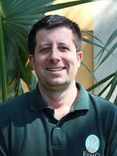
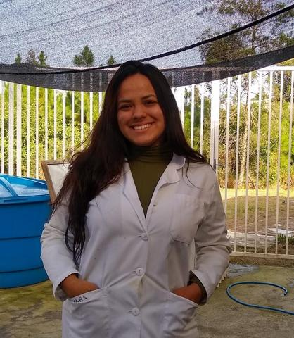
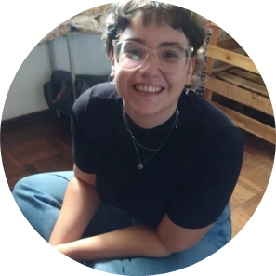

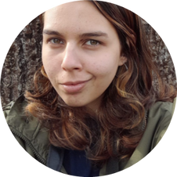
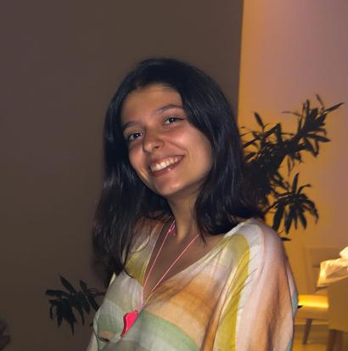
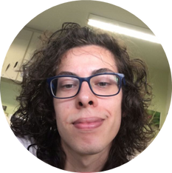
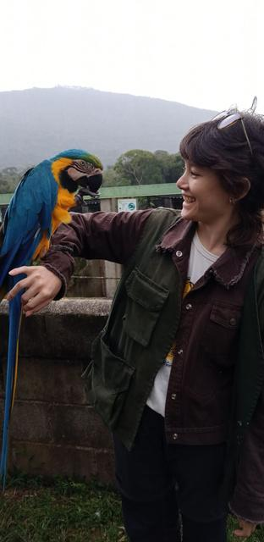
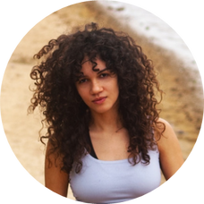
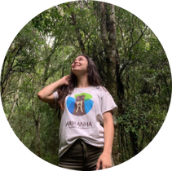
Atores acadêmicos
Pesquisadores associados
Pós-graduandos
Técnico
Graduandos

Slide 4




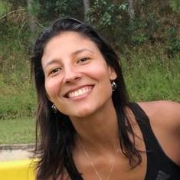
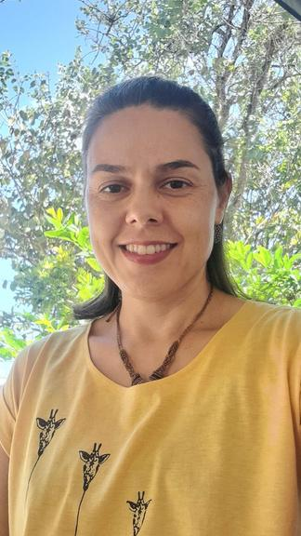
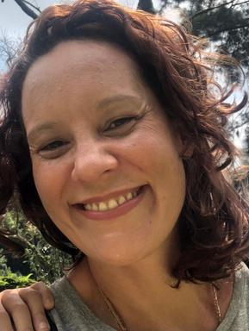


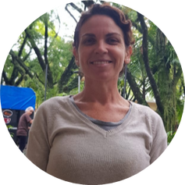
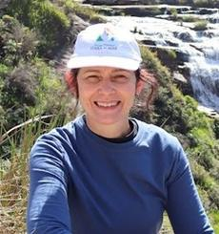
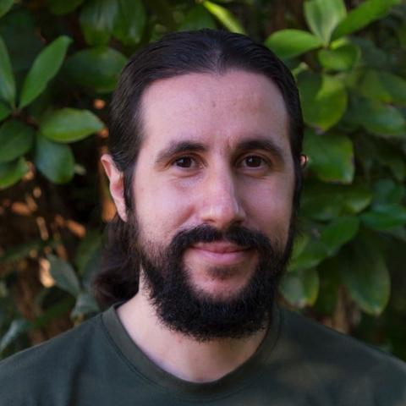
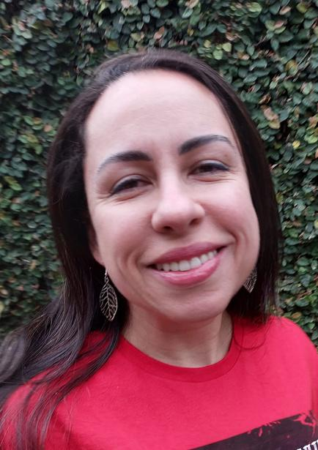
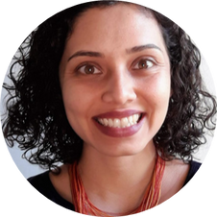
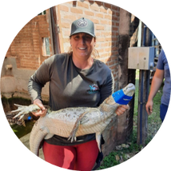
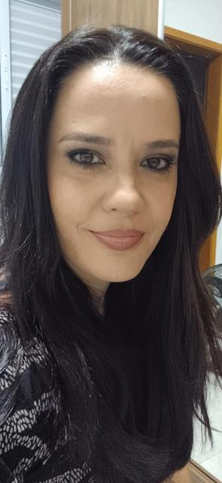


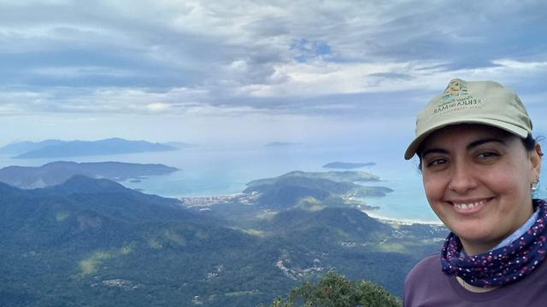
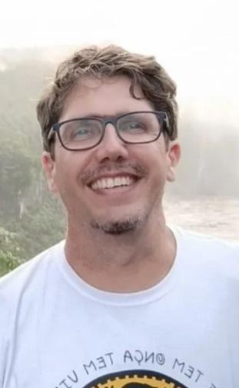



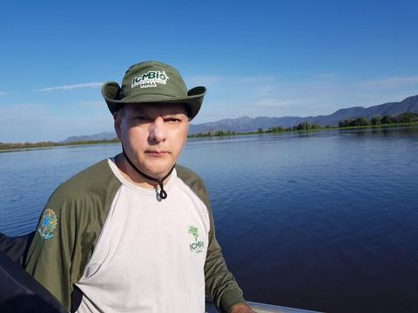
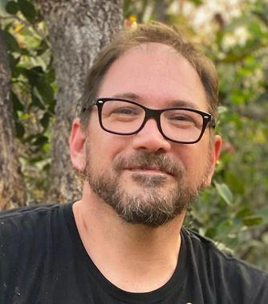
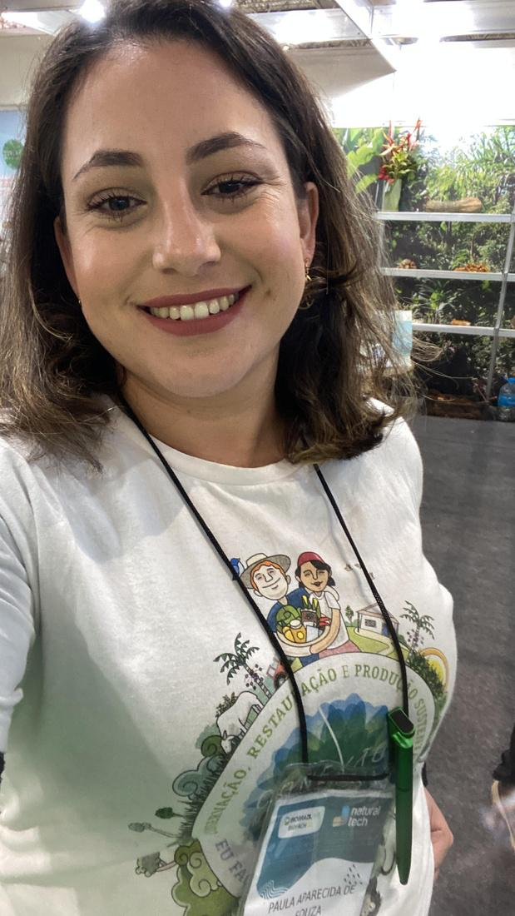




Atores não-acadêmicos
Profissionais independentes

Slide 5
Objetivos
1) Promover uma transição sustentável por meio de ações que visam mudanças nas relações entre pessoas e fauna silvestre, considerando as esferas material, individual/social, política/organizacional;
2) Aprofundar o conhecimento científico no campo da coexistência humano-fauna;
3) Desenvolver um modelo de pesquisa e colaboração transdisciplinar baseado em coprodução de conhecimento, coplanejamento e coimplementação;
4) Contribuir com as políticas públicas e governança ambiental.

Slide 6
O que é
Coexistência?
Existir junto

Slide 7
Coexistência
É um estado sustentável e dinâmico, onde pessoas e animais co-adaptam-se para partilhar paisagens e recursos, sem que impactos significativos sejam gerados para os envolvidos.

Slide 8
Coexistência como caminho para a sustentabilidade das relações entre pessoas e fauna

Slide 9
Coexistir é possível?
Mudança
Orientado à solução
(de problemas)

Slide 10



Desafios
Promover boas práticas
Transformar
Conflitos
riscos
Oportunidades

Slide 11

Esfera material
Mudança
Esfera individual e social
Esfera política e organizacional
Adaptado de Jacobs (2006)

Slide 12





Paisagem poupada
Paisagem compartilhada
land sparing / land sharing

Slide 13
Atividade de
Planejamento da Coexistência

Slide 14



Planejamento da coexistência
Oficina (3 dias) com atores sociais
Plano de Coexistência para cada território
Ações transformativas
Etapas:
1) Levantamento de participantes
(reunião com cada núcleo regional)
2) Oficina
3) Implementação e monitoramento das ações

Slide 15

- 17 interações:

Slide 16


Slide 17


Slide 18


Slide 19


Slide 20

Reuniões com o Grupo Gestor (bimestrais) Acompanhamento das ações elaboradas no Plano de Coexistência

Slide 21
Engajamento social para mudanças transformativas em direção à coexistência humano-fauna
Maria Augusta de Mendonça Guimarães
Acompanhamento de grupos-focais
Promoção de mudanças
Adoção de boas práticas

Slide 22
Perguntas, sugestões?
mariaaugusta@usp.br
biotacoexiste@usp.br

Slide 23








Slide 24
Entre em contato!
Katia Ferraz
katia.ferraz@usp.br
(19) 3447-6652 e 99808-6500
Obrigada!

